Slide 1




FINAL PROJECT
FGA
NAME OF PROJECT:
PRESENTED BY:
IGN Video Games Review Analysis
Louis Alexander Pekandi

Slide 2


Agenda
03 | Overview
04 | Data Collection
05 | Data Cleaning & Transformation
06-11 | Data Exploration & Modelling
12-16 | Data Visualization & Interpretation

Slide 3

Objective
03/16
01
Analisis distribusi game yang telah direview dan melihat tren
Overview
IGN (Imagine Game News) merupakan platform yang berfokus pada game. Kontennya berisi mengenai berita, ulasan, serta forum diskusi mengenai game
02
Melihat popularitas game berdasarkan genre
03
Melihat perkembangan dan tren platform game
04
Membuat sistem rekomendasi game

Slide 4

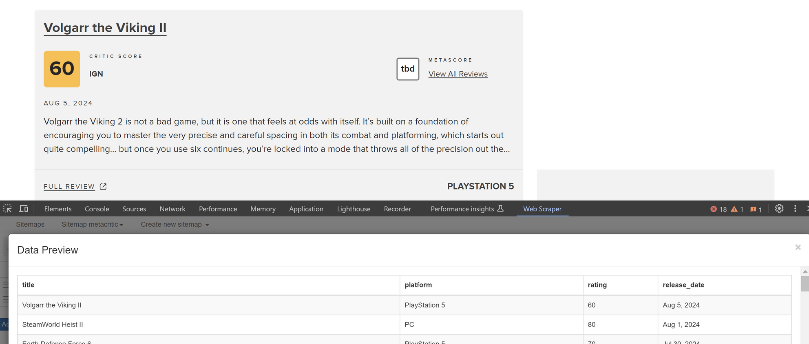

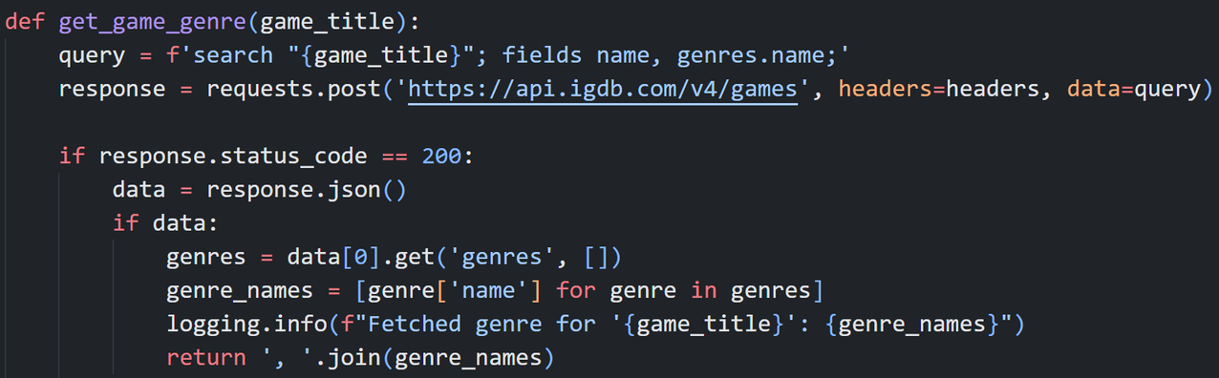

Data Collection
04/16
https://www.kaggle.com/datasets/kapturovalexander/ign-games-from-best-to-worst/data

Slide 5
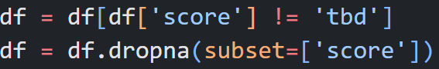
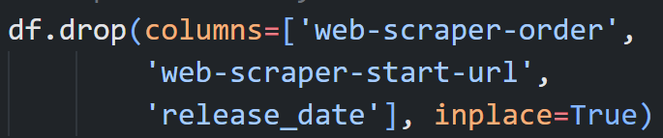
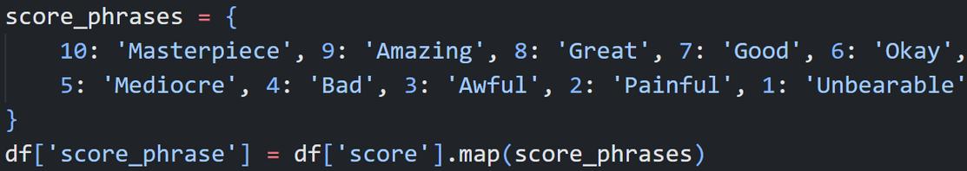
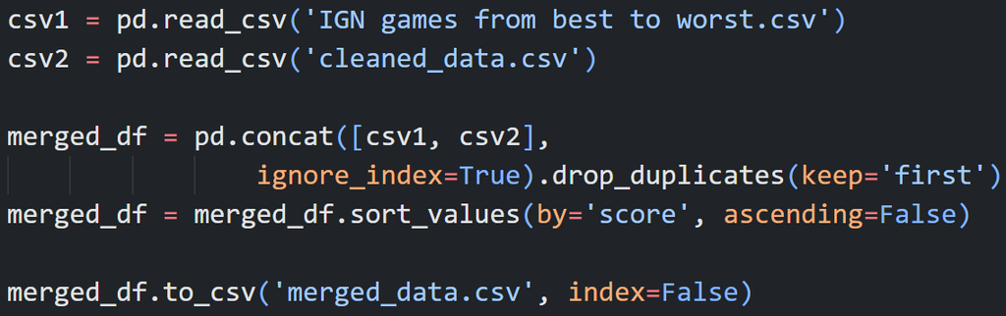
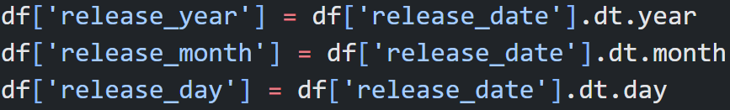
05/16
Mengabaikan data NaN dan tbd
Data Cleaning & Transformation
Konversi score menjadi 1-10
Menghapus variabel yang tidak digunakan
Menambahkan score_phrase
Gabungkan dengan data kaggle
Memecah tanggal (tahun, bulan, hari)

Slide 6
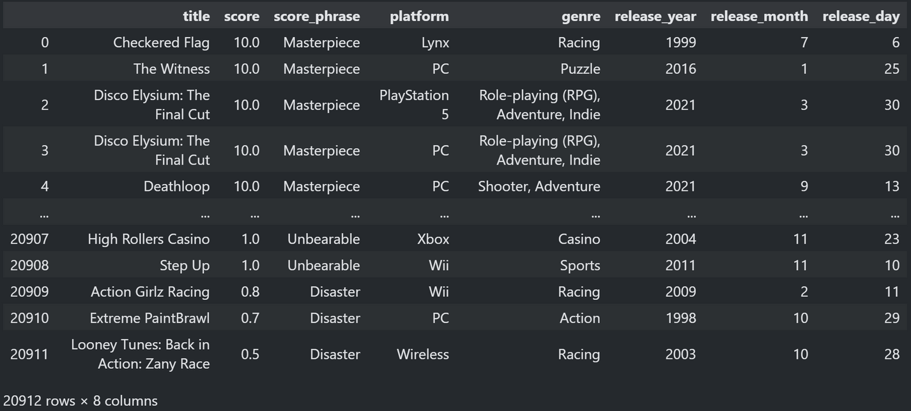
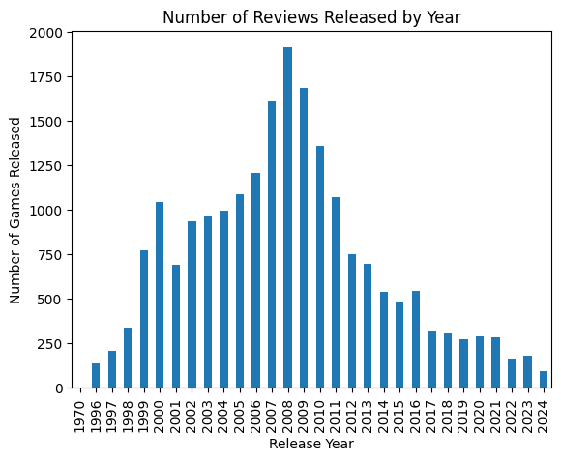
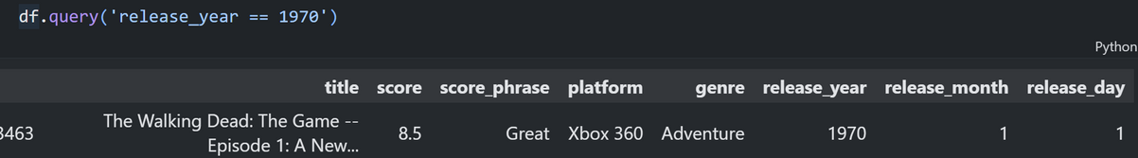
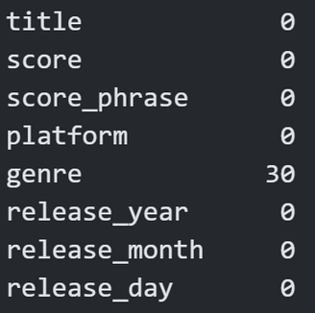
Data Exploration
06/16
Data Frame
Outlier data
Missing Values

Slide 7
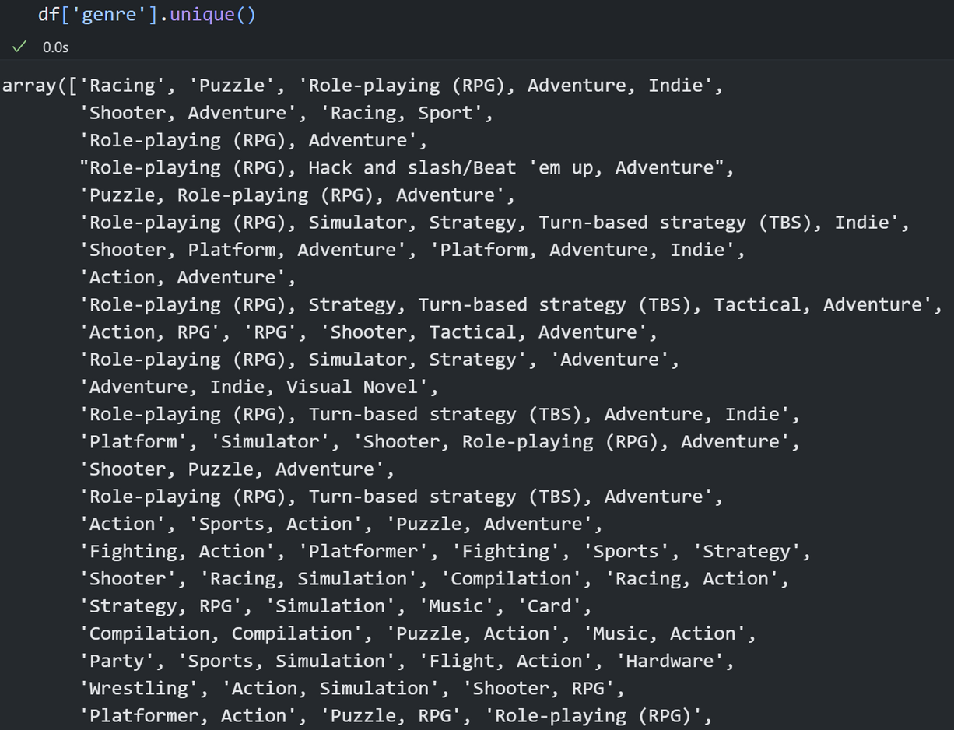
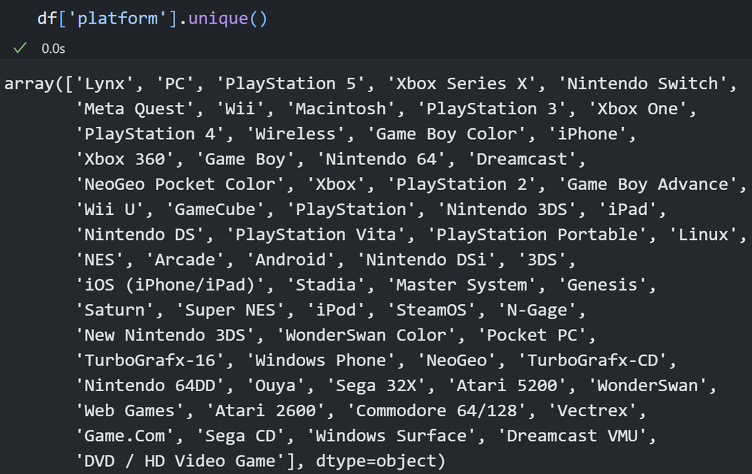
07/16
Genre
Platform

Slide 8

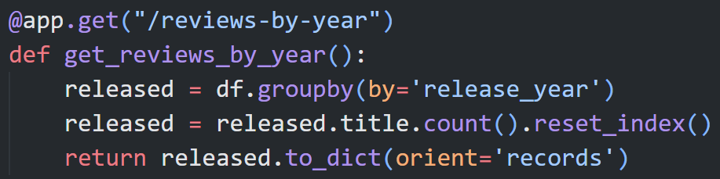
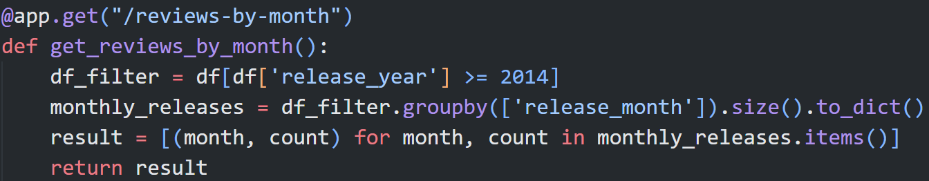
Data Modelling
08/16
Jumlah Review Release(year)
Jumlah Review yang telah rilis(month) setelah tahun 2014

Slide 9
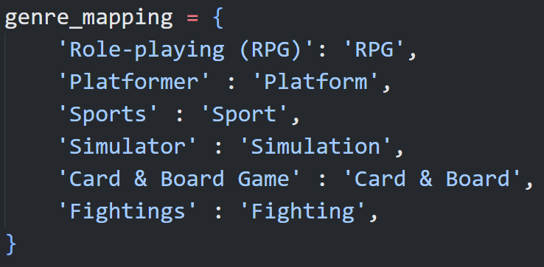
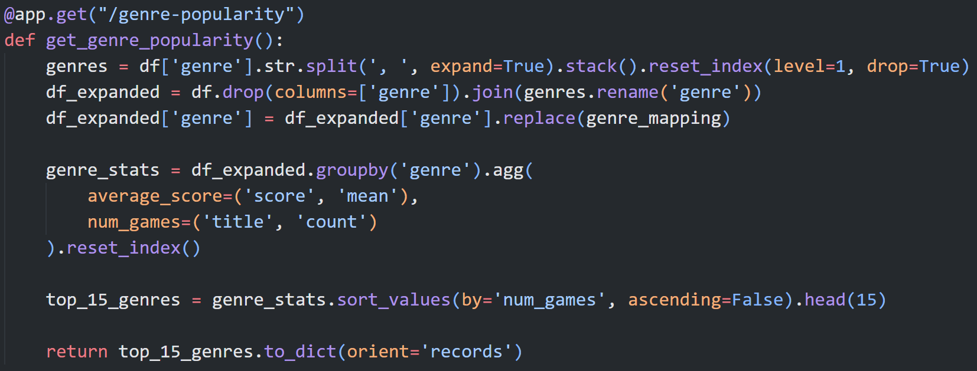
09/16
Rata-rata skor genre populer (top 15)

Slide 10
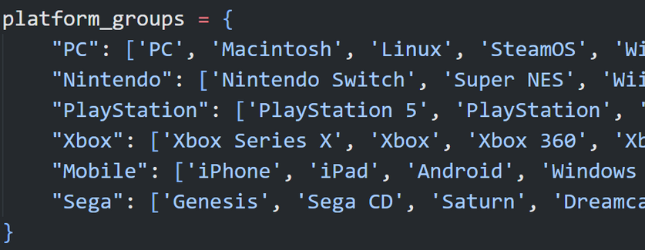
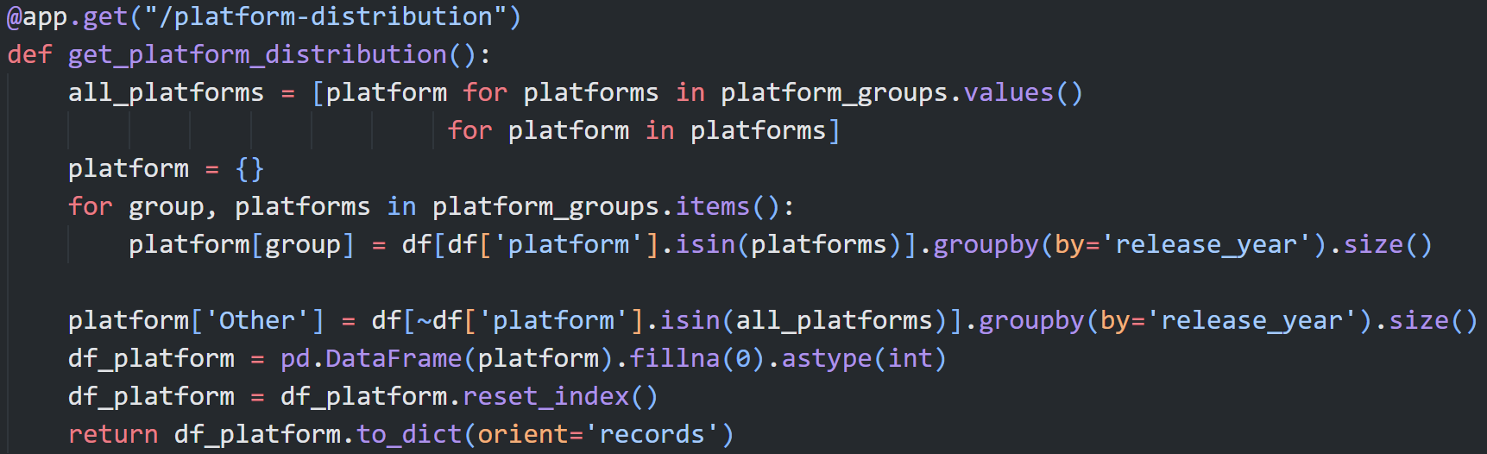
Distribusi platform per tahun
10/16

Slide 11
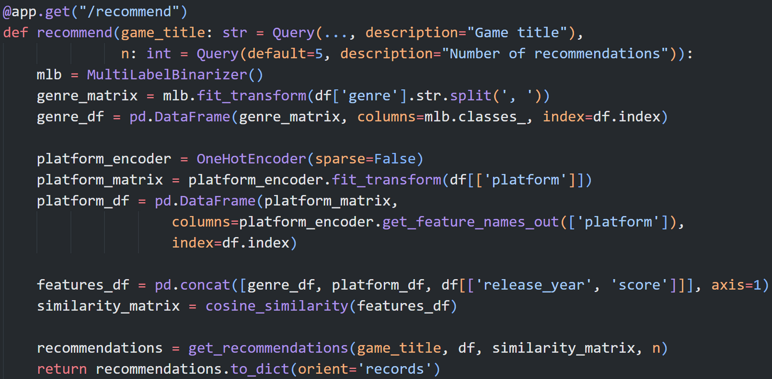
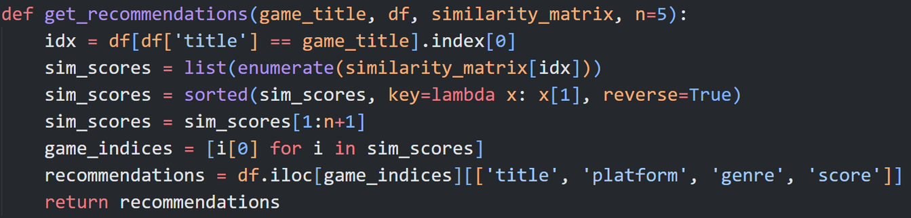
Sistem rekomendasi game (genre, platform, score, tahun)
11/16
Mendapatkan rekomendasi dengan menggunakan index similaritas dari fitur

Slide 12

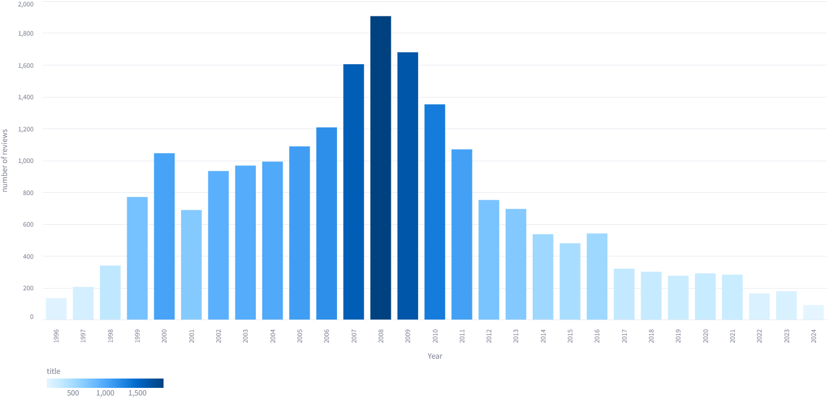
Data Visualization
12/16
Jumlah game review yang telah rilis per tahun

Slide 13
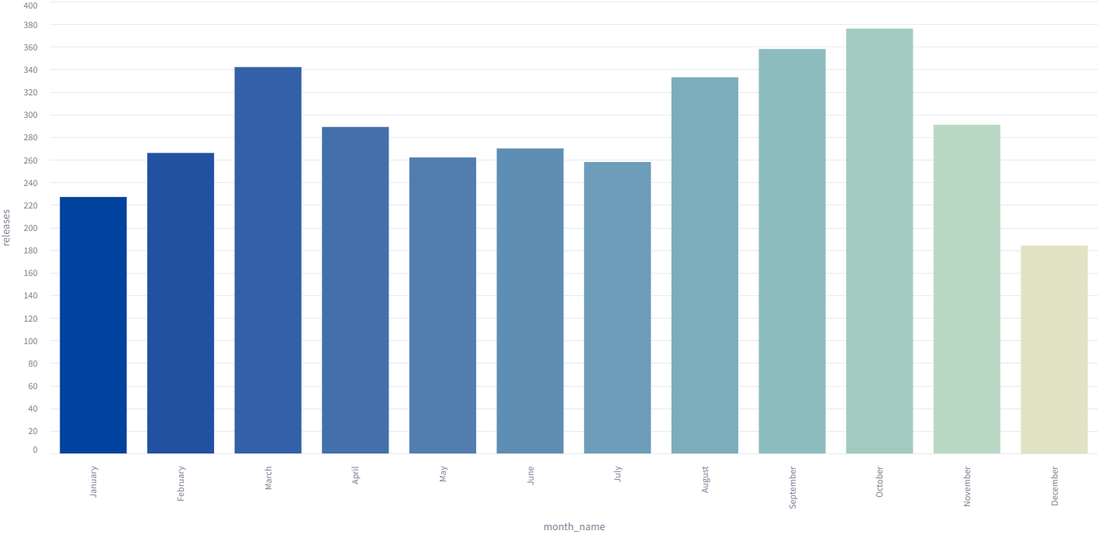
Tren review yang rilis tiap bulannya (2014-2024
13/16

Slide 14
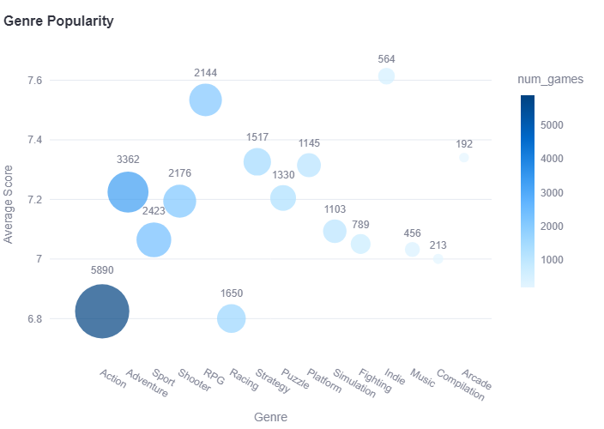
Tren review yang rilis tiap bulannya (2014-2024
14/16

Slide 15
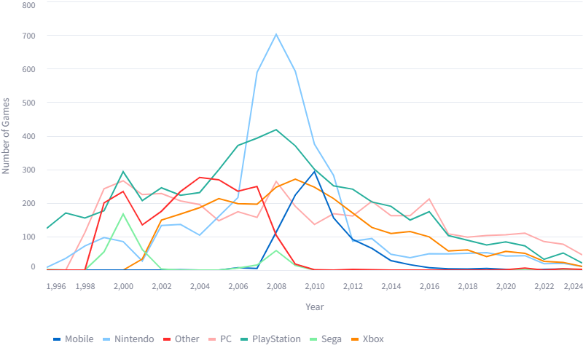
Tren distribusi platform per tahun
15/16

Slide 16
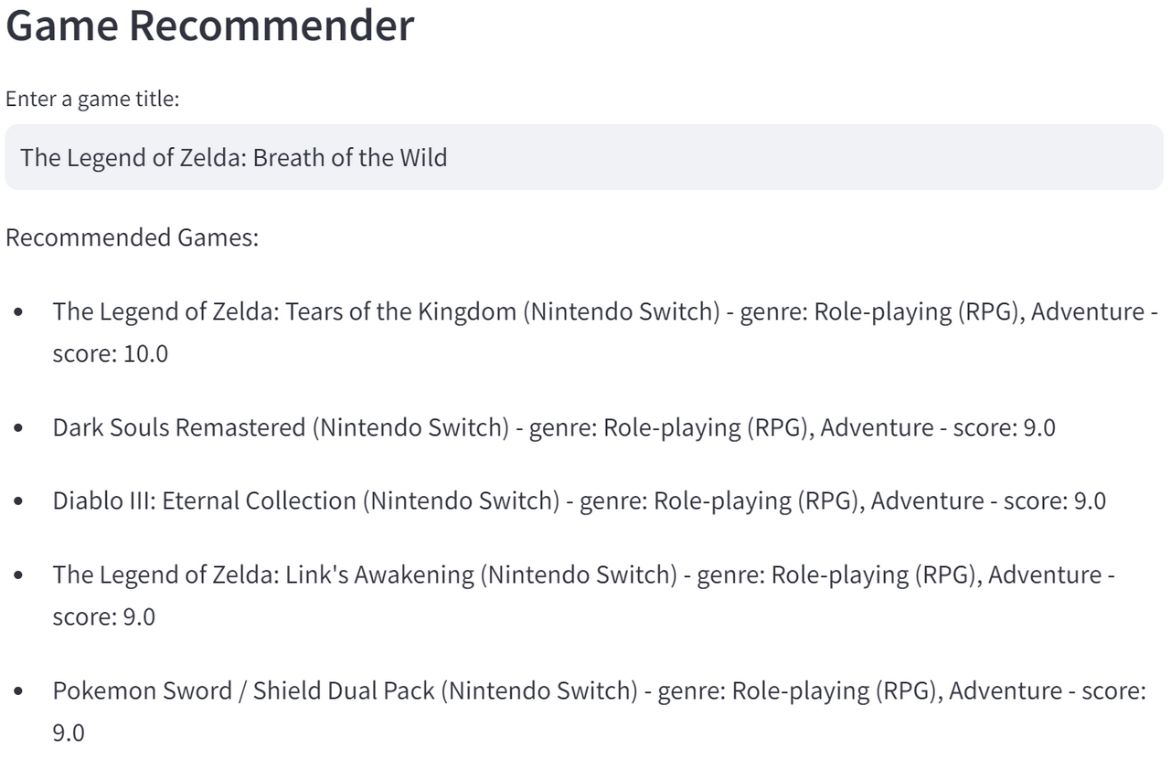
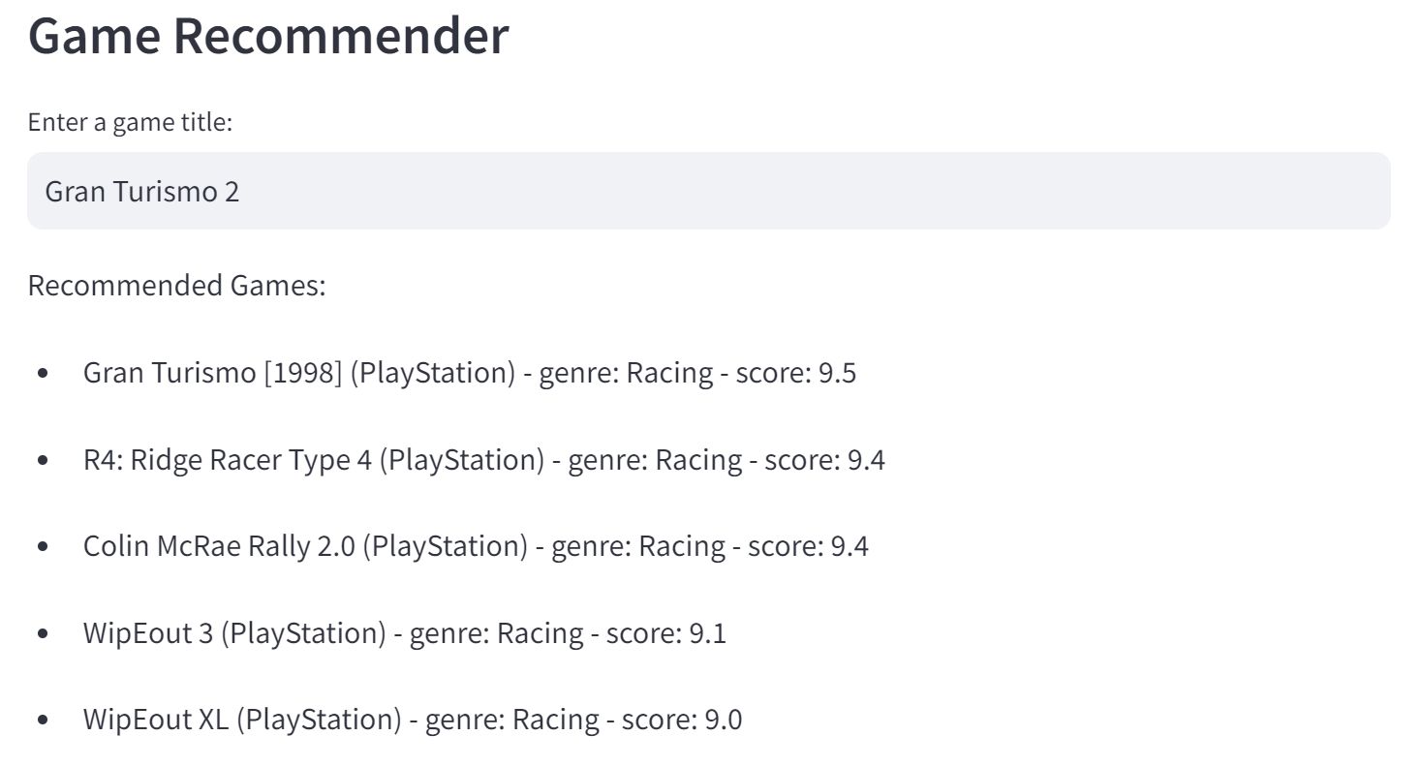
Sistem rekomendasi game
16/16

